Slide 1
주요 알고리즘
(1) 그리디 알고리즘
양유진
유튜브 주소: https://youtu.be/XUeK9rEb9rc

Slide 2
01 그리디 알고리즘 정의
02 예제 문제 (1)
03 예제 문제 (2)
04 예제 문제 (3)

Slide 3
그리디 알고리즘(Greedy Algorithm)이란?
‘탐욕적(greedy)’이라는 표현은 현재 상황에서 지금 당장 좋은 것만 고르는 방법을 의미한다.
단순하지만 강력한 문제 해결 방법으로, 어떠한 문제가 있을 때 현재의 선택이 나중에 미칠 영향은 고려하지 않고 단순 무식하게 문제를 푸는 알고리즘이다.
“탐욕법”이라고 번역되어 쓰이기도 한다.
보통 이런 유형의 문제들은 사전에 외우고 있지 않아도 풀 수 있을 가능성이 높은 문제 유형이다.

Slide 4
예제 문제 (1) 거스름돈
손님에게 거슬러 줘야 할 돈이 N원일 때 거슬러 줘야 할 동전의 최소 개수를 구하는 프로그램을 작성하여라.
(단, N은 항상 10의 배수이다.)
[가정]카운터에는 거스름돈으로 사용할 동전(500원,100원,50원, 10원)이 무한히 존재한다.
POINT
“가장 큰 화폐 단위부터 돈을 거슬러 주는 것”

Slide 5
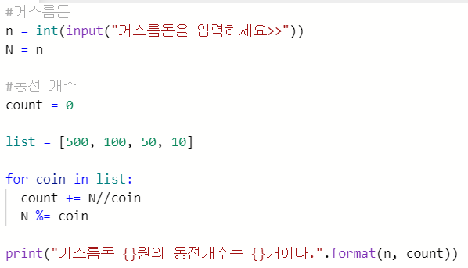
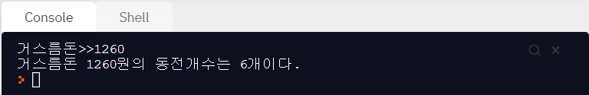
예제 문제 (1) 거스름돈 (python)

Slide 6
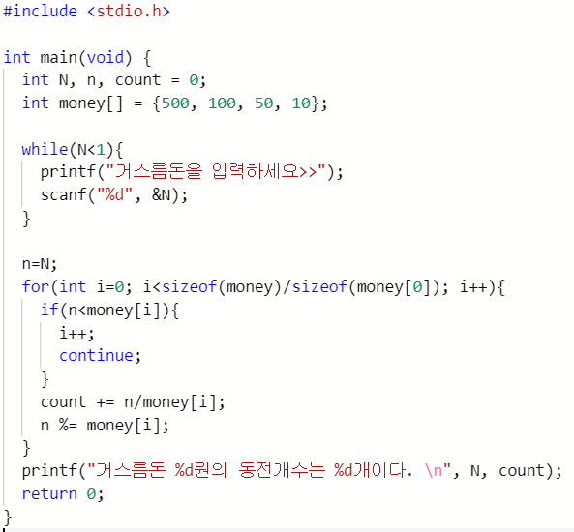
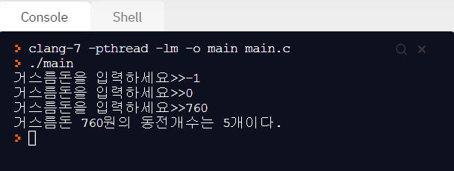
예제 문제 (1) 거스름돈 (c 언어)

Slide 7
예제 문제 (2) 큰 수의 법칙
큰 수의 법칙은 다양한 수로 이루어진 배열이 있을 때 주어진 수들을 M번 더하여 가장 큰 수를 만드는 법칙이다.
(단, 배열의 특정 인덱스에 해당하는 수가 연속해서 K번을 초과하여 더해질 수 없다.)
배열의 크기N, 숫자가 더해지는 횟수M, 그리고 K가 주어질 때 큰 수의 법칙에 따른 결과를 구하는 프로그램을 작성하여라.
[가정] 이때, 서로 다른 인덱스에 해당하는 수가 같은 경우에는 서로 다른 것으로 간주한다.
예를 들어, 순서대로 2, 4, 5, 4, 6으로 이루어진 배열이 있을 때, M이 8이고 K가 3이라고 가정하면 6+6+6+5+6+6+6+5=46으로 결과는 46이다.
POINT
“가장 큰 수를 K번 더하고
두 번째로 큰 수를 한 번 더하는 연산 반복”

Slide 8
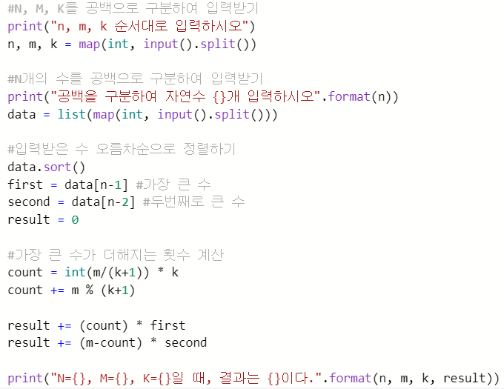
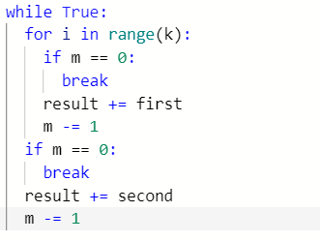
예제 문제 (2) 큰 수의 법칙 (python) – 시간초과판정
map() 함수
리스트의 요소를 지정된 함수로 처리해주는 함수
복수의 데이터를 일괄적으로 형 변환하여 입력 받을 때 사용됨.
split() 함수
입력 받은 값을 공백을 기준으로 분리하여 변수에 차례대로 저장해줌.
sort() 함수
리스트를 오름차순으로 정렬해줌.

Slide 9

예제 문제 (2) 큰 수의 법칙 (python)
6 + 6 + 6 + 5 + 6 + 6 + 6 + 5 + 6 = 52
(1)
(2)
$$\frac{m}{k+1} ×k+m\%(k+1)$$
두 번째로 큰 수
count는 가장 큰 수가 더해지는 횟수

Slide 10
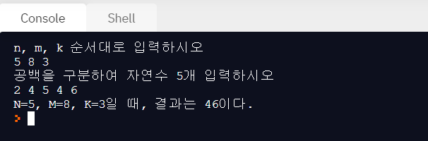
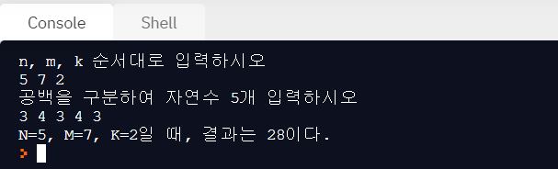
예제 문제 (2) 큰 수의 법칙 (python)
4 + 4 + 4 + 4 + 4 + 4 + 4 = 28

Slide 11
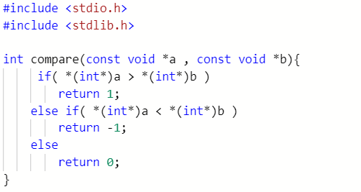
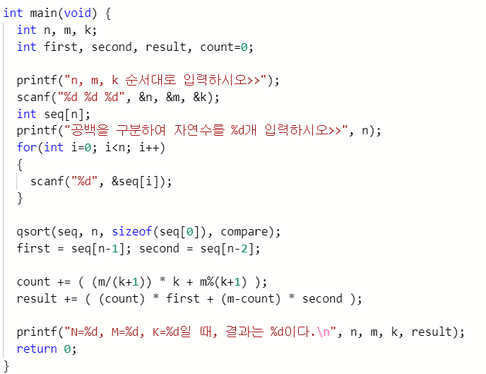
예제 문제 (2) 큰 수의 법칙 (c 언어)
※내림차순으로 사용할 경우 등호를 바꾸어 주면 됨
qsort() 함수
숫자와 문자열을 정렬해주는 함수.
void qsort(배열의 포인터, 배열 크기, 원소 하나의 크기, 비교 수행 함수 포인터)

Slide 12
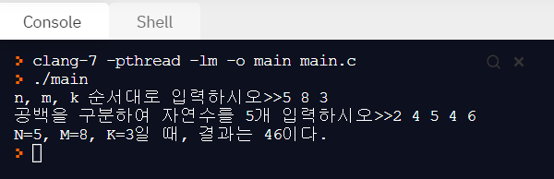
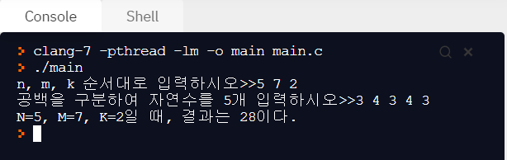
예제 문제 (2) 큰 수의 법칙 (c 언어)

Slide 13
예제 문제 (3) 1이 될 때까지
어떠한 수 N이 1이 될 때까지 다음 두 과정 중 하나를 반복적으로 선택하여 수행하려고 한다.
1) N에서 1을 뺀다. 2)N을 K로 나눈다.
(단, 두 번째 연산은 N이 K로 나누어 떨어질 때만 선택할 수 있다.)
N과 K가 주어질 때 N이 1이 될 때가지 1번 혹은 2번의 과정을 수행해야 하는 최소 횟수를 구하는 프로그램을 작성하시오.
예를 들어 N이 17, K가 4일 때, 1번 연산 수행해서 16으로 만든 후 2번 연산을 2번 수행하면 전체 과정을 실행한 횟수가 3이 된다. 이는 N을 1로 만드는 최소 횟수이다.
POINT
“1번 과정보다 2번 과정을 최대한 많이 수행하기”

Slide 14
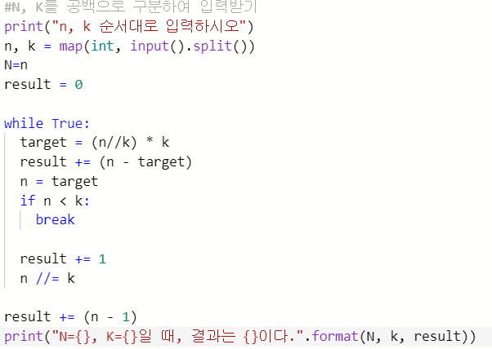
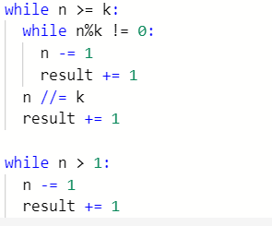
예제 문제 (3) 1이 될 때까지 (python)
나눌 수 있는 경우
나머지 값이 존재하는 경우 (2번 수행할 수 없는 환경)
2번 수행
더 나눌 수 없는 경우 (1번 수행)

Slide 15
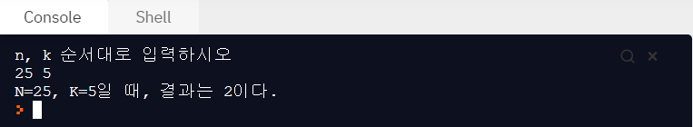
예제 문제 (3) 1이 될 때까지 (python) 최적화 코드
N이 K의 배수가 되도록 한 번에 빼줌. (1번 수행)
2번 수행
남은 수에 대하여 1씩 빼기

Slide 16
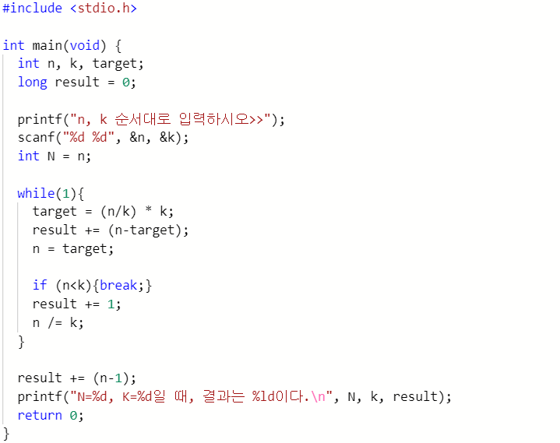
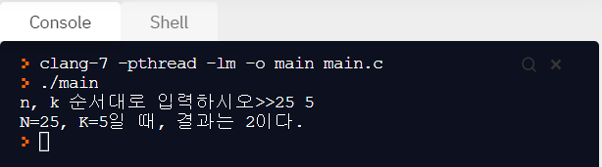
예제 문제 (3) 1이 될 때까지 (c 언어)

Slide 17
https://repl.it/
감사합니다

